Slide 1
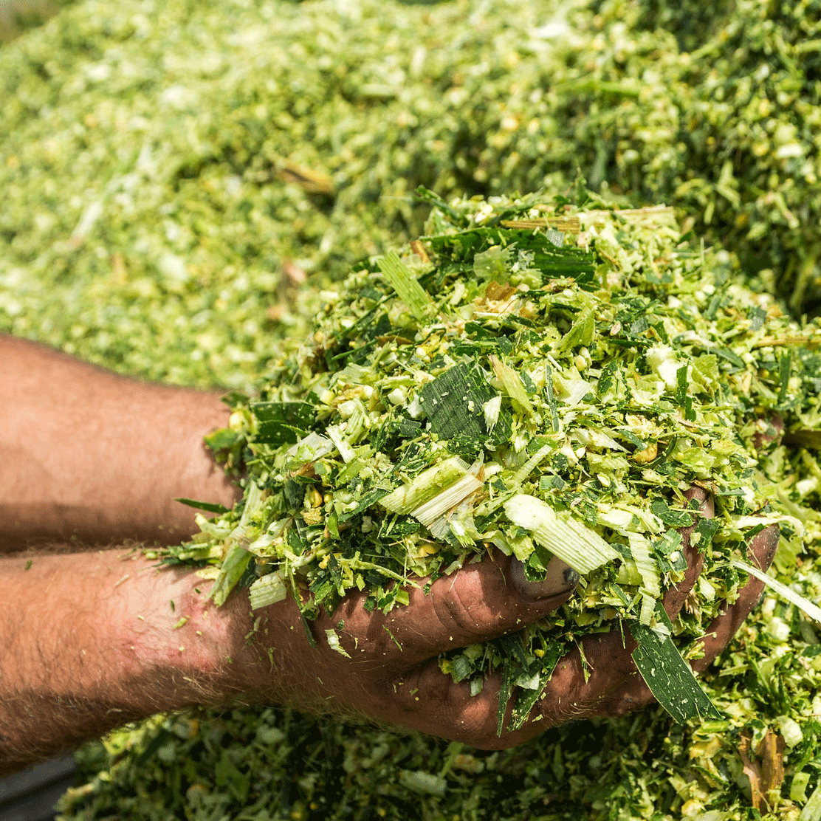
ТЕХНОЛОГИЯ ЗАГОТОВКИ ОБЪЕМИСТЫХ КОРМОВ В СОВРЕМЕННЫХ УСЛОВИЯХ, В ТОМ ЧИСЛЕ С ПРИМЕНЕНИЕМ РАПСА
Выступающий: руководитель направления КРС ООО ПО «СИББИОФАРМ» Голубев В.С.

Slide 2
КАЧЕСТВО К КОТОРОМУ НАДО СТРЕМИТЬСЯ, РЕЗУЛЬТАТЫ ПОБЕДИТЕЛЕЙ КОНКУРСА «ЛУЧШИЙ СИЛОС/СЕНАЖ СЕЗОНА 2021»
Нутриент | Показатели в различных видах силоса и сенажа
 | Злаковый сенаж | Злаково-бобовый сенаж | Люцерновый сенаж | Кукурузный силос
СВ | 337 | 297 | 289 | 389
VEM/NEL VC | 1020/7,1 | 1003/7,1 | 955/7,0 | 1028/7,2
Молочная кислота | 105 | 81 | 95 | 35
Общий СП | 198 | 172 | 272 | -
Сахара | 171 | 64 | 18 | -
Крахмал | - | - | - | 410
Транзитный крахмал | - | - | - | 118
НДК | 324 | 511 | 272 | 350
Перев ОВ, % | 84,1 | 80,8 | 80,5 | 78,9
Перев НДК % | 82,5 | 72,5 | 57,8 | 58,9

Slide 3
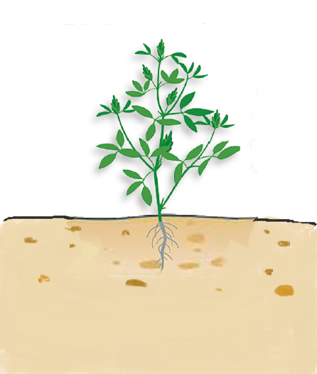
ЗНАЧЕНИЕ МАКРО - И МИКРОЭЛЕМЕНТОВ ПРИ ВЫРАЩИВАНИИ КОРМОВЫХ КУЛЬТУР

Slide 4
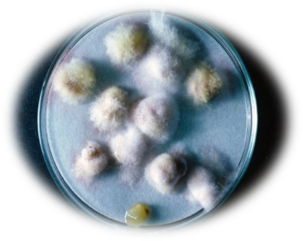
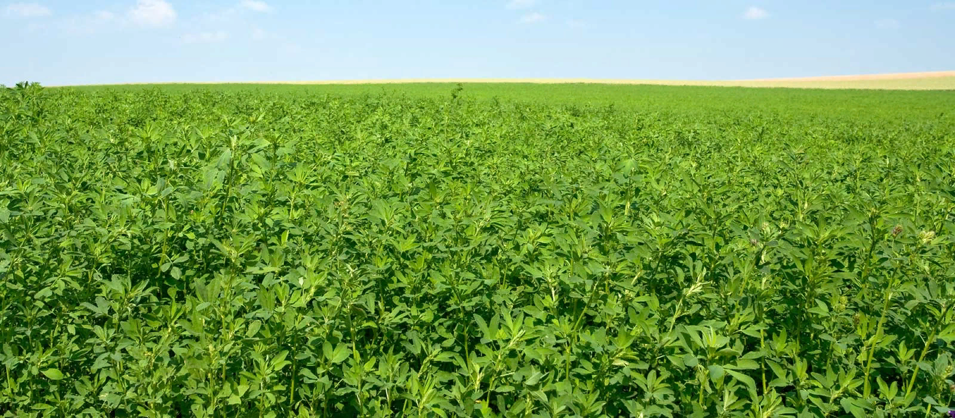
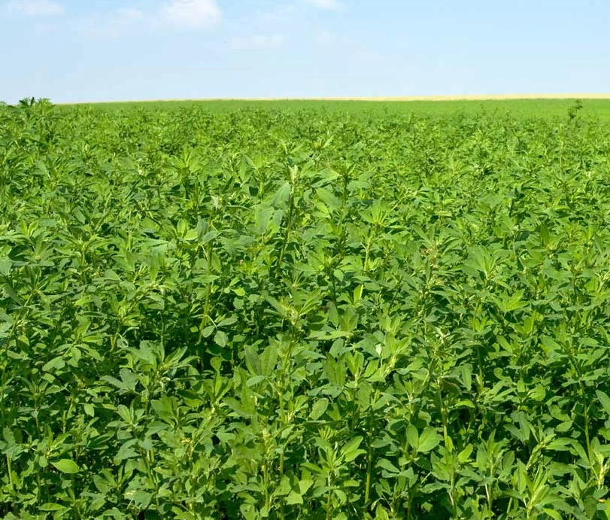
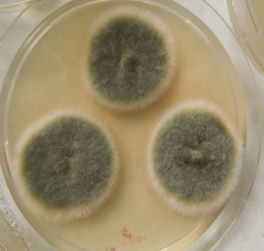
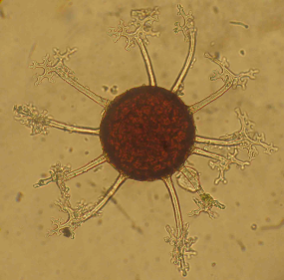
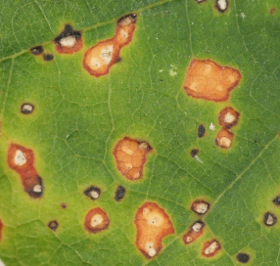
ГРИБНЫЕ БОЛЕЗНИ РАСТЕНИЙ
И МИКОТОКСИНЫ
Проблема агронома – грибные заболевания растений
Боль зоотехника – продуцируемые грибами
микотоксины
Fusarium
Дезоксиневаленол (ДОН)
Alternaria
Заралеон
Erysiphales
T-2 токсин
Septoria lycopersici Speg
Фумонизин

Slide 5
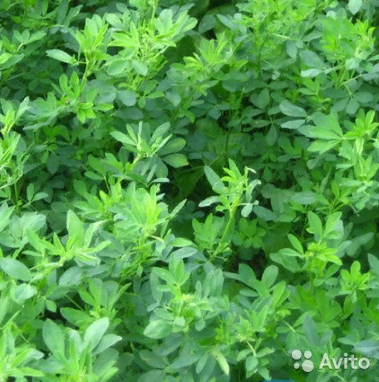
ЭКОНОМИЧЕСКОЕ ОБОСНОВАНИЕ ПРИМЕНЕНИЯ ПРОГРАММЫ БИОСТАРТ НА ЛЮЦЕРНЕ
ПОКАЗАТЕЛИ | КОНТРОЛЬ |  | ОПЫТ
Хозяйство ОАО «Родина» Агрохолдинга Покровский Краснодарского края
Система защиты и питания | Без обработки | Обработка в фазу весеннее отрастание: Бактофит СК-2 л/га, Азофит 1 л/га, Азофит* -1 л/га, Гибберсиб П – 0,03 кг/га, Адьювант H-408 -0,025 л/га
Сырой протеин, % в 1 кг СВ | 19,69 | 23,12
Обманная энергия, МДж в 1 кг СВ | 10,26 | 11,02
Сырая клетчатка, % в 1 кг СВ | 36,07 | 33,21

Slide 6
БЛАГОПРИЯТНЫЕ УСЛОВИЯ ДЛЯ РОСТА ПЛЕСНЕВЫХ ГРИБОВ, ПОРАЖАЮЩИХ КОРМОВОЕ СЫРЬЕ
В ПОЛЕ И В ЗЕРНОХРАНИЛИЩЕ
влажность зерна выше 15-20 %
1
относительная влажность окружающего воздуха 85-95%
температура окружающего воздуха
от +4 до +30°С
2
На заметку: Грибковые формы можно условно разделить на полевые и амбарные

Slide 7
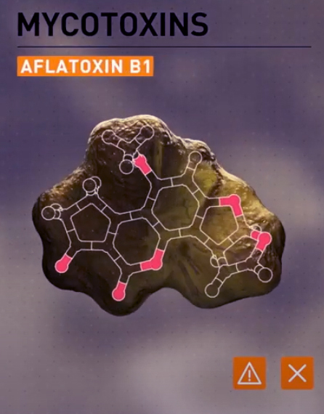
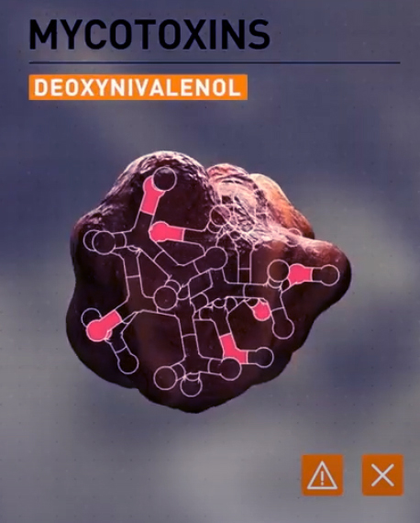
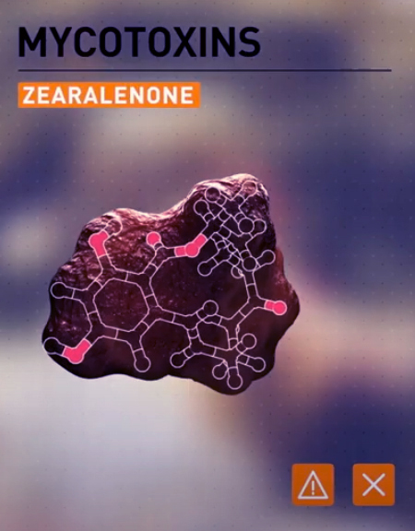
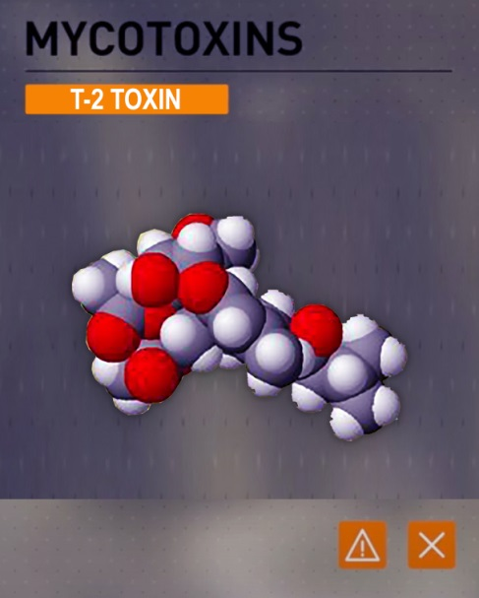
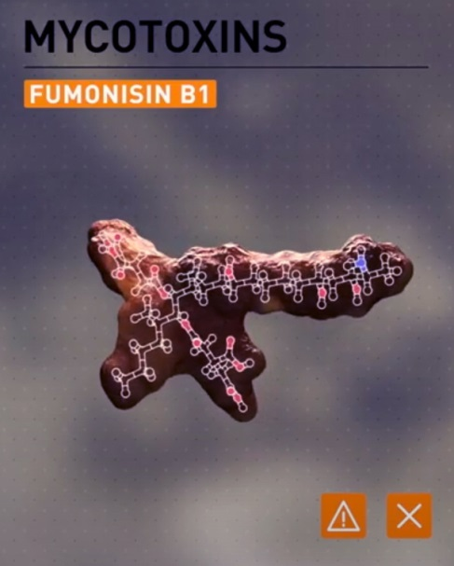
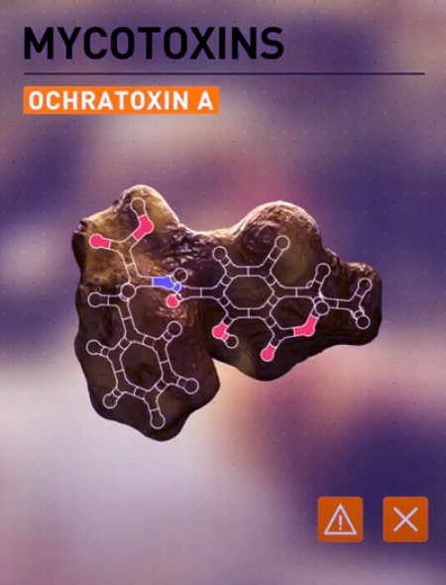
ОСНОВНЫЕ ГРУППЫ МИКОТОКСИНОВ:
На заметку: Микотоксины являются вторичными метаболитами грибов, которые признаны как токсины для других форм жизни.
(т.е. соединение, которое не является необходимым для роста или поддержания клеточных функций, но синтезируется для защиты клетки в ходе стационарной фазы цикла роста)

Slide 8
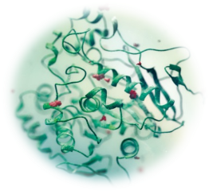
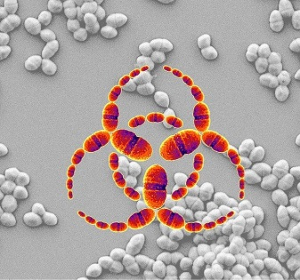
СВОЙСТВА МИКОТОКСИНОВ
УСТОЙЧИВОСТЬ
не разрушаются в процессе термической обработки кормов и в процессе пищеварения. В этом и заключается их основная опасность.
БИОТРАНСФОРМАЦИЯ
В ПРОДУКЦИЮ ЖИВОТНОВОДСТВА
опасность для здоровья людей представляет способность микотоксинов проникать в молоко, мясо, яйца
ЭФФЕКТ СИНЕРГИЗМА
в кормах, как правило, одновременно присутствует несколько микотоксинов. Даже если содержание каждого отдельного микотоксина не превышает норму ПДК, вместе, усиливая друг друга, они способны оказать негативное воздействие на организм животного и птицы
НАКОПИТЕЛЬНЫЙ ЭФФЕКТ микотоксины способны аккумулироваться в организме. Корма, даже незначительно загрязненные микотоксинами, пагубно влияют на организм животного. Высокопродуктивные коровы, нетели, молодняк - наиболее уязвимые группы.

Slide 9
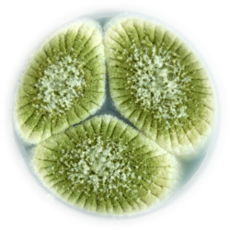
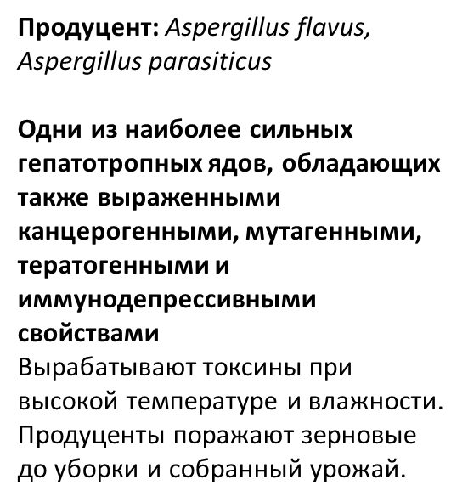
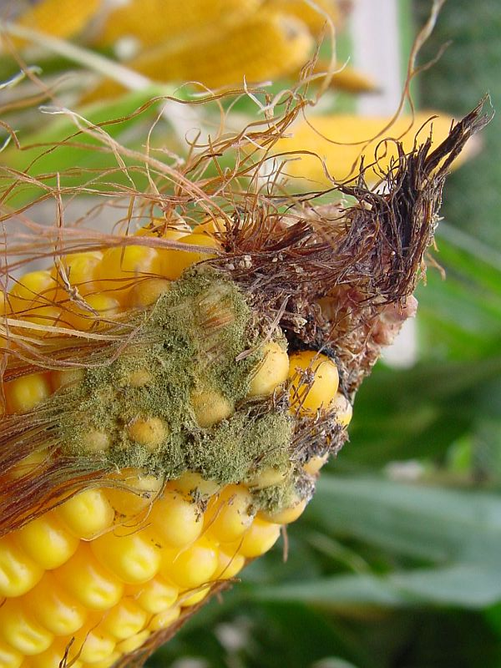
АФЛАТОКСИНЫ
Поражаемые корма: Зерновые, особенно кукуруза и продукты ее переработки; корма, поврежденные насекомыми.
Фото: Aspergillus flavus на кукурузе
На заметку
В природе встречается несколько типов афлатоксинов (14 или более), однако четыре из них – афлатоксины B1 , B2, G1 и G2 – представляют особую опасность для человека и животных, поскольку они обнаруживаются во всех основных продовольственных культурах.

Slide 10
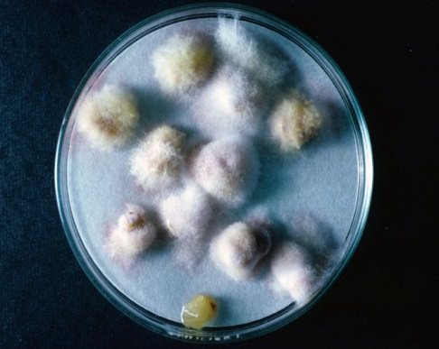
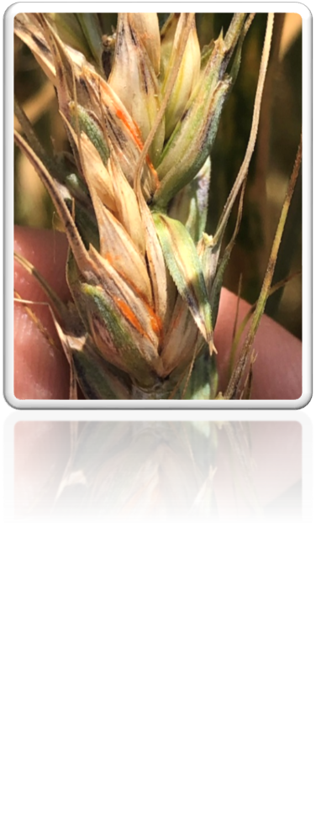
ДЕЗОКСИНИВАЛЕНОЛ
Продуцент: Fusarium graminearum и Fusarium culmorum
Дезоксиниваленол принадлежит к группе трихотеценов.
ДОН — вторичный метаболит фузариевых грибков, поражающих растения на поле.
Поражаемые корма: зерновые, включая пшеницу, кукурузу и ячмень
Фото: Fusarium graminearum на пшенице
На заметку
Другое его название — Вомитоксин — происходит от английского vomiting (рвота), что отражает один из симптомов острого отравления этим микотоксином.

Slide 11
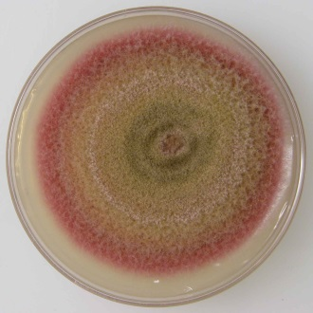
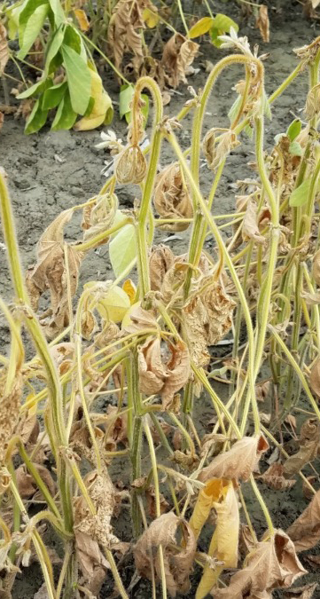
ЗЕАРАЛЕНОН (ZEA)
Продуцент: F. graminearium и некоторыми другими видами Fusarium
Зеараленон (ZEA) – микотоксин, который влияет на репродуктивные функции, его еще называют фактором абортов.
Зеараленон отличается от других микотоксинов наличием гормоноподобных свойств. Это связано с пространственной структурой, аналогичной структуре эстрогена.
Поражаемые корма: соя, пшеница, ячмень, овес, сорго
Фото: F. graminearium на сое

Slide 12
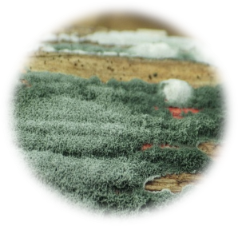
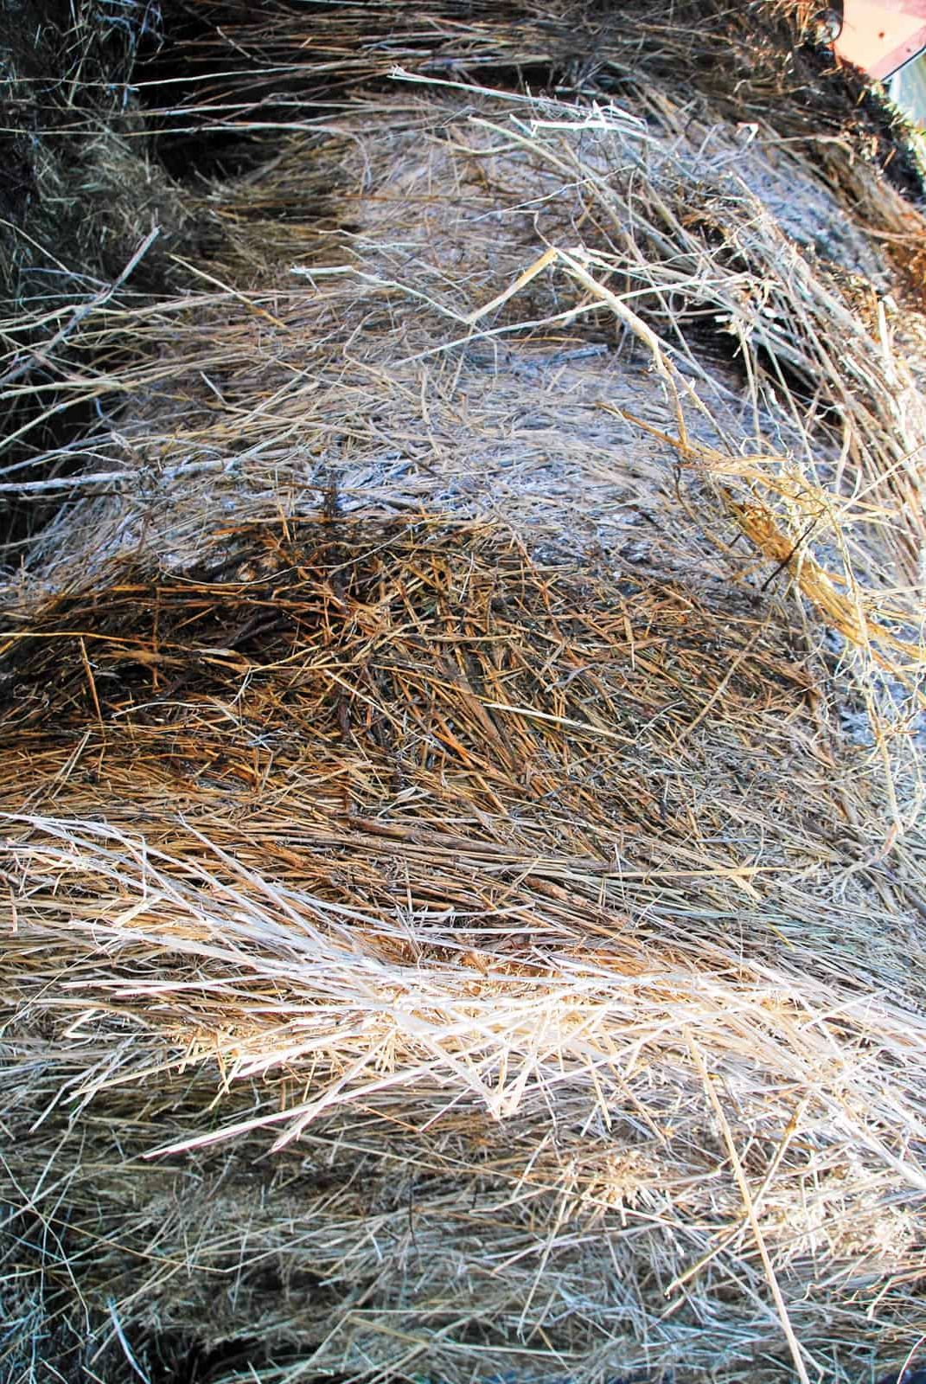
Т-2 ТОКСИН
Продуцент: грибы рода Fusarium, а также Trichoderma, Trichothecium, Myrothecium, Stachybotrycs atra
Т-2 Токсин представляет собой весьма мощный трихотецен типа А
На заметку Все трихотеценовые токсины обладают кожной токсичностью и вызывают рвотную реакцию и отказ от корма, так как имеют горький вкус.
Поражаемые корма: кукуруза, пшеница, овес, ячмень, сено и солома.
Фото: Trichoderma на соломе

Slide 13
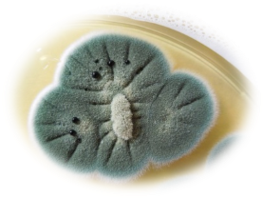
ОХРАТОКСИНЫ
Продуцент: Aspergillus и Penicillium spp.
Охратоксины представляет собой группу охратоксинов (А, В, С, D).
Наибольшую опасность представляет охратоксин А.
Рубец и его микрофлора эффективно защищают жвачных от пагубного воздействия этого микотоксина.
Период полувыведения — 17,3 ч. Микробная детоксикация в рубце снижается при уменьшении популяции микрофлоры, например, при скармливании рационов с высоким содержанием крахмала.
Поражаемые корма: Кукуруза, пшеница, овес, ячмень, рожь, соевые бобы
Фото: F. graminearium на сое
ПРИЗНАКИ ОТРАВЛЕНИЯ ОХРАТОКСИНОМ
снижает молочную продуктивность коров и привесы телят
повреждает почки
вызывает кровавый понос

Slide 14
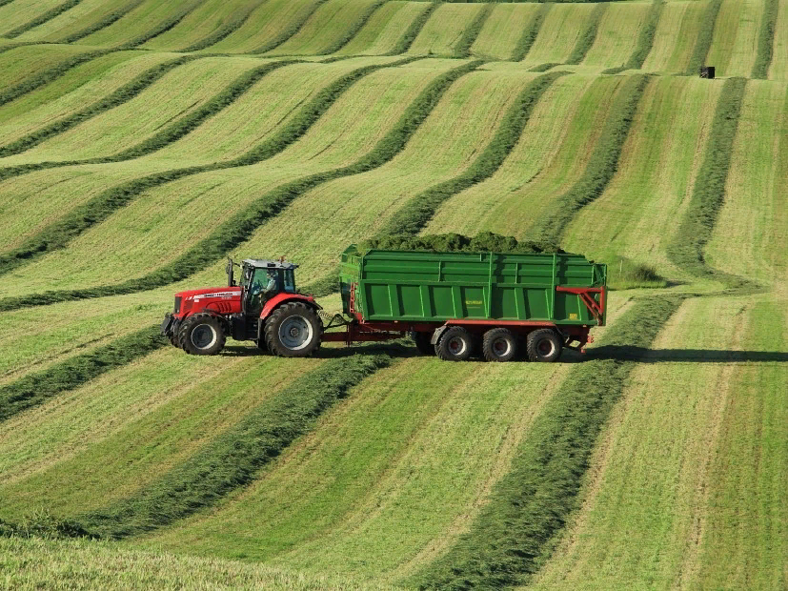
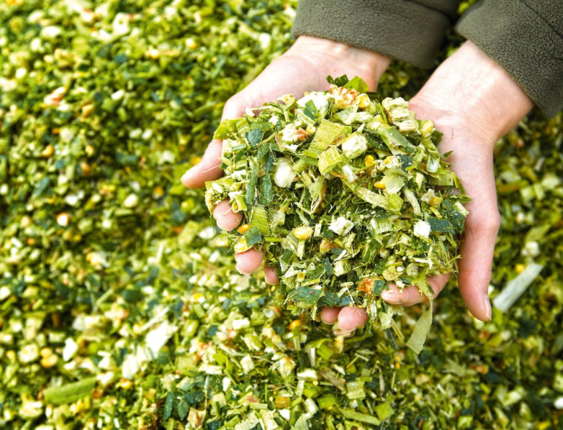
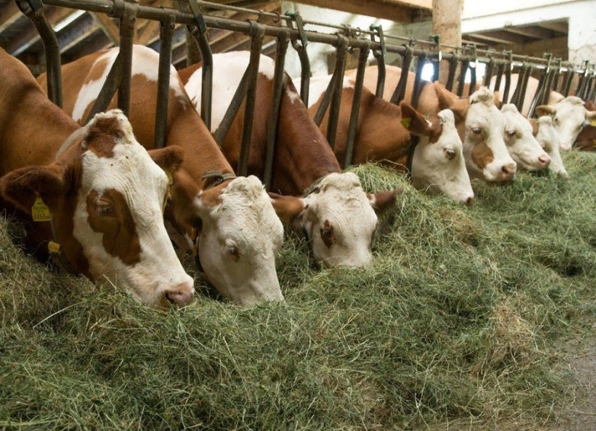
ЗАГОТОВКА ОБЪЕМИСТЫХ
КОРМОВ

Slide 15
МИНИМАЛЬНАЯ ПИТАТЕЛЬНАЯ ЦЕННОСТЬ КОРМА

Slide 16
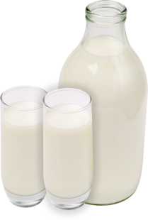
ВАЖНО, В КАКОЙ СТЕПЕНИ ПИТАТЕЛЬНЫЕ ВЕЩЕСТВА КОРМА УСВАИВАЮТСЯ ОРГАНИЗМОМ КОРОВЫ
Чем выше переваримость питательных веществ, тем выше продуктивность животного
1%
0,35л
ПЕРЕВАРИМОСТИ
ДОПОЛНИТЕЛЬНО
МОЛОКА
ДОПОЛНИТЕЛЬНО

Slide 17
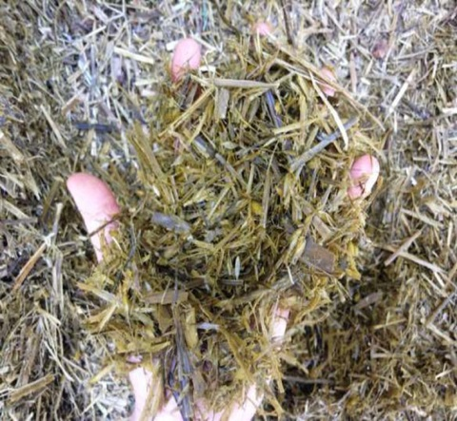
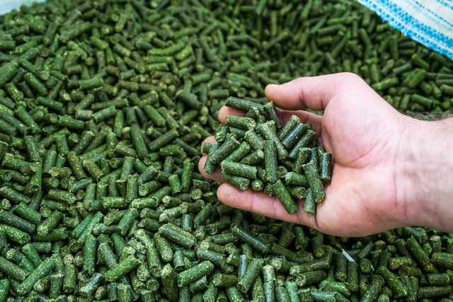
КОМПЕНСИРОВАТЬ НИЗКОЭНЕРГЕТИЧЕСКИЕ И МАЛОПРОТЕИНОВЫЕ КОРМА КОНЦЕНТРАТАМИ – ДОРОГО И НЕЭФФЕКТИВНО
Оптимальное соотношение объемистых кормов : (силос, сенаж, сено) и концентратов в рационе
/
60
40
ОБЪЕМИСТЫЕ
КОНЦЕНТРАТЫ

Slide 18
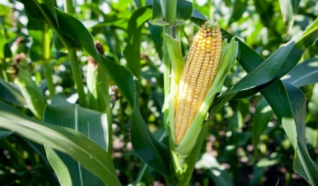
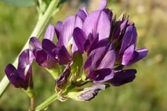
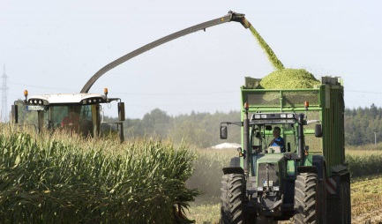
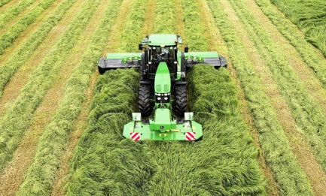
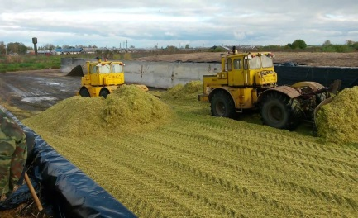
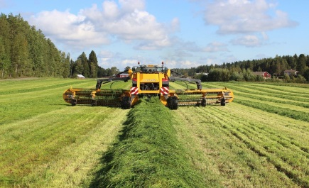
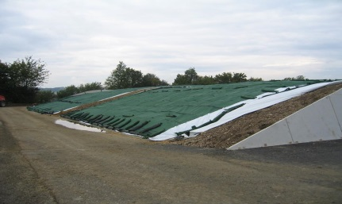
ОСНОВНЫЕ ЭТАПЫ ТЕХНОЛОГИИ ЗАГОТОВКИ СИЛОСА И СЕНАЖА
СИЛОС
СЕНАЖ
1
ВОЗДЕЛЫВАНИЕ КУЛЬТУРЫ
1
ВОЗДЕЛЫВАНИЕ КУЛЬТУРЫ
УБОРКА ТРАВОСТОЯ
2
УБОРКА ТРАВОСТОЯ
2
3
ЗАКЛАДКА ЗЕЛЕНОЙ МАССЫ В ТРАНШЕЮ
3
ПОДВЯЛИВАНИЕ, ФОРМИРОВАНИЕ
ВАЛКОВ, ПОДБОР
ТРАМБОВКА И УКРЫТИЕ ТРАНШЕИ
4
ЗАКЛАДКА ЗЕЛЕНОЙ МАССЫ В ТРАНШЕЮ
4
5
ТРАМБОВКА И УКРЫТИЕ ТРАНШЕИ

Slide 19
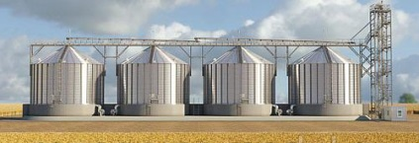
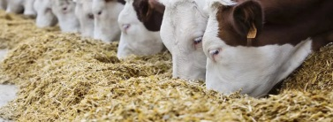
Стадии технологии заготовки и применения
1
ВЫБОР ЭФФЕКТИВНЫХ КУЛЬТУР И ГИБРИДОВ
2
ПОСЕВ КОРМОВЫХ КУЛЬТУР
АГРОНОМ
КТО УПРАВЛЯЕТ ПРОЦЕССОМ?
3
ВЫРАЩИВАНИЕ КОРМОВЫХ КУЛЬТУР
4
УБОРКА ТРАВОСТОЯ
5
ЗАКЛАДКА ЗЕЛЕНОЙ МАССЫ В ТРАНШЕЮ
ИНЖЕНЕР-ЗООТЕХНИК
6
ТРАМБОВКА И УКРЫТИЕ ТРАНШЕИ
7
ХРАНЕНИЕ КОРМА
ИНЖЕНЕР-ЗООТЕХНИК
8
ВЫЕМКА ИЗ ТРАНШЕИ
9
КОРМЛЕНИЕ ЖИВОТНЫХ
!
10
УЧЕТ ОСТАТКОВ
АНАЛИЗ НАВОЗА НА ПРЕДМЕТ ПЕРЕВАРИМОСТИ КОРМА
КАК ПРАВИЛО, НИКТО
Требуется контроль со стороны инженера-зоотехника
11

Slide 20
УБОРКА ТРАВОСТОЯ. ТИПИЧНЫЕ ОШИБКИ АГРОНОМА
ПОЗДНЯЯ УБОРКА ТРАВ НА СЕНАЖ
(чтобы получить как можно больше зелёной массы)
!
РАННЯЯ УБОРКА КУКУРУЗЫ НА СИЛОС
(чтобы избежать осенней непогоды)
!

Slide 21
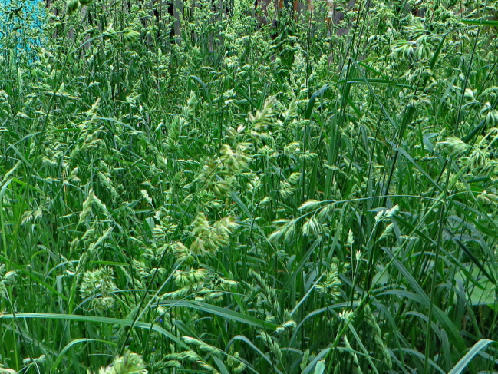
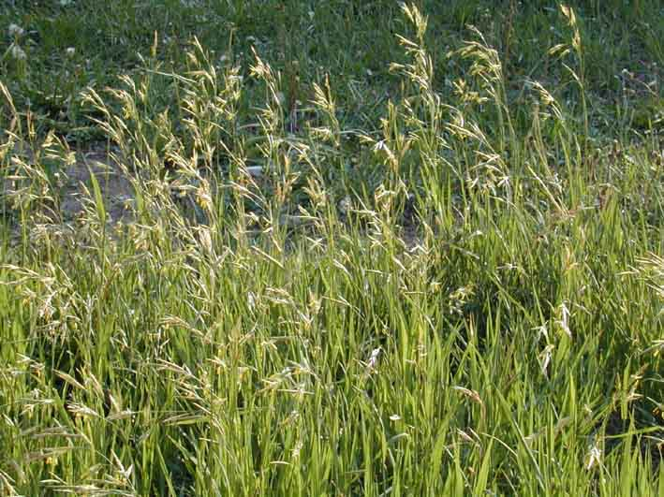
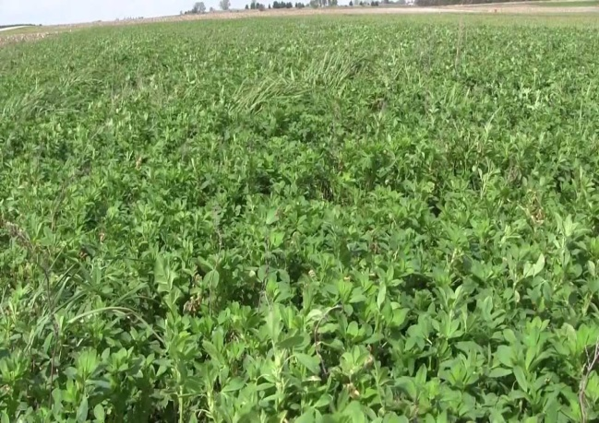
УБОРКА ТРАВОСТОЯ. ФАЗА УПУЩЕНА
КАК НЕ НАДО ДЕЛАТЬ
!
Ежа сборная
ТРАВА ПО ПОЯС. ФАЗА УПУЩЕНА
!
Кострец
ТРАВА ПО ПОЯС. ФАЗА УПУЩЕНА
!
Люцерна
ФАЗА УПУЩЕНА

Slide 22
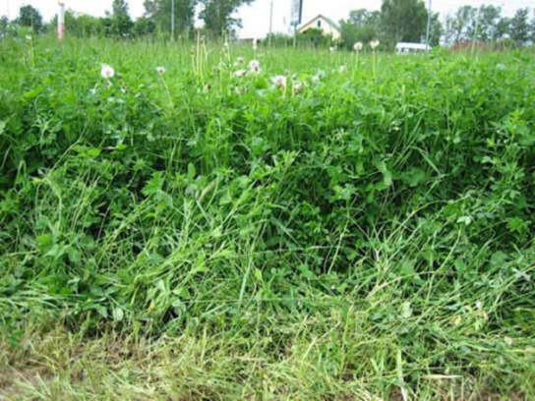
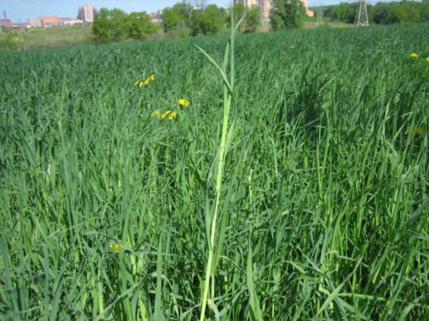
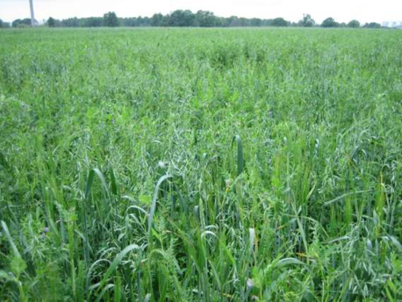
УБОРКА ТРАВОСТОЯ. ОПТИМАЛЬНАЯ ФАЗА
КАК НАДО ДЕЛАТЬ
ТРАВОСМЕСЬ:
60% - ЗЛАКИ, 40% - БОБОВЫЕ
первый год использования,
первый укос – 90 ц/га
ЗЛАКОВЫЕ ТРАВЫ
(ежа, кострец, тимофеевка, пырей)
Оптимальная фаза
ОДНОЛЕТНЯЯ ВИКО-ОВСЯНАЯ СМЕСЬ
Оптимальная фаза
Отличная культура для подготовки поля к кукурузе после многолетних трав; богата НДК, содержит мало катионов K и Na и хорошо подходит для кормления сухостойных коров

Slide 23
СРОКИ СКАШИВАНИЯ КУКУРУЗЫ НА СИЛОС
ВЫПОЛНЕННОСТЬ ЗЕРНОВКИ
1/4 | 1/3 | 1/2 | 2/3 | ВЫПОЛНЕНА
СОДЕРЖАНИЕ СУХОГО ВЕЩЕСТВА В ПОЧАТКЕ, %
35 | 40 | 45 | 50 | 55 | 60
фаза молочной спелости зерна |  | фаза молочно-восковой спелости зерна |  | фаза восковой спелости зерна
Легко растрескивается, содержит жидкость | Легко растрескивается, содержит молочную жидкость | Снижается содержание молочной жидкости, растѐт содержание крахмала | Нет молочной жидкости, ноготь легко входит в зерно | Плотное зерно, ноготь входит в зерно с трудом | Плотное зерно, ноготь не входит в зерно
СОДЕРЖАНИЕ СУХОГО ВЕЩЕСТВА В ЗЕЛЁНОЙ МАССЕ, %
25 | 30 | 35 | 40 | 42 | 45
СОДЕРЖАНИЕ ОБЩЕГО КРАХМАЛА В СИЛОСЕ, % В КГ СВ
 |  | 28 | 37

Slide 24
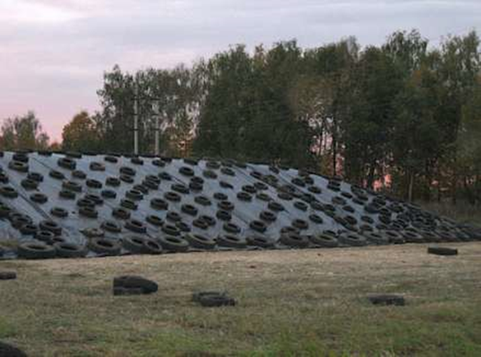
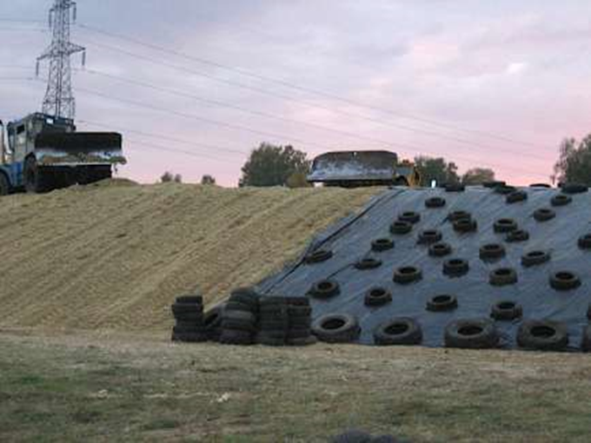
ЗАКЛАДКА МАССЫ В ТРАНШЕЮ. ФОРМИРОВАНИЕ КУРГАНА
Правильная подготовка площадки под силосный курган обеспечивает получение качественного корма даже не в самых благоприятных условиях.
ОСНОВЫ КОНСЕРВАЦИИ СИЛОСА И СЕНАЖА
pH
Снижение pH силосуемой (сенажируемой) массы до 4,2-3,8 для силоса кукурузного и 4,8-4,0 для травяных сенажей за счёт молочнокислого брожения

Slide 25
ЗАКЛАДКА МАССЫ В ТРАНШЕЮ
ОСНОВЫ КОНСЕРВАЦИИ СИЛОСА И СЕНАЖА
ГОМОФЕРМЕНТАТИВНОЕ БРОЖЕНИЕ
(ХОРОШО)
!
ГЕТЕРОФЕРМЕНТАТИВНОЕ БРОЖЕНИЕ
(Не очень ХОРОШО)
ОСНОВНЫЕ ФАКТОРЫ, ВЛИЯЮЩИЕ НА ПРОЦЕСС ФЕРМЕНТАЦИИ КОРМА:
содержание в зелёной массе водорастворимых углеводов
содержание в зелёной массе влаги
буферная способность зелёной массы
вид преобладающих бактерий
скорость процесса ферментации.

Slide 26
ЗАКЛАДКА МАССЫ В ТРАНШЕЮ
ОСНОВЫ КОНСЕРВАЦИИ СИЛОСА И СЕНАЖА
Консерванты предпочтительно использовать даже при силосовании легкосилосуемых трав, так как, во-первых, количество аборигенных молочнокислых бактерий на поверхности растений ничтожно мало, в сравнении с бактериями, оказывающими негативное влияние на процессы силосования, во-вторых, эти бактерии потребляют большое количество сахара, при этом выделяют совсем небольшое количество кислот, необходимых для снижения pH.
!
Посчитайте экономику консервирования: применение консерванта экономически оправдано, так как при этом сохранность энергии и протеина значительно выше, нежели в корме без консерванта.
КОНСЕРВАНТЫ ОСОБЕННО ВАЖНЫ В СЛУЧАЕ КОГДА:
зелёная масса имеет повышенную влажность,
зелёная масса содержит слишком мало водорастворимых углеводов
зелёная масса обладает высокой буферной способностью

Slide 27
ТРАМБОВКА И УКРЫТИЕ ТРАНШЕИ
ТРАМБОВКА ЗЕЛЁНОЙ МАССЫ

Slide 28
УКРЫТИЕ ТРАНШЕИ
Аэробная ферментация всего 5 часов
0
Сразу укрыть траншею
Уже начинается образовываться масляная кислота
12
Через 12 часов
Аэробная ферментация
90 часов
48
Через 48 часов

Slide 29
ПРАВИЛЬНОЕ УКРЫТИЕ ТРАНШЕИ
(Расчет приведен для траншеи 18 х 60 на 2000 т силоса)
ЭКОНОМИЯ
Правильное укрытие: 3 рулона плёнки (18 тыс. руб.) + стоимость работ по укрытию (19 тыс. руб.)
ИТОГО ЗАТРАТЫ = 3,7 копейки на 1 кг!
Так должно быть

Slide 30
Не укрытие или не правильное УКРЫТИЕ ТРАНШЕИ
(Расчет приведен для траншеи 18 х 60 на 2000 т силоса)
Потери без укрытия составят 90-100 т силоса (при себестоимости 1 кг х 1,2 руб.)
минус 120 тыс. руб.
!
ПОТЕРИ
Результат неукрытия траншеи - ПЛЕСЕНЬ
Плёнка низкого качества легко лопается и рвётся

Slide 31
АНАЛИЗЫ КОРМОВОЙ ЦЕННОСТИ СИЛОСА, ЗАГОТОВЛЕННОГО С ИСПОЛЬЗОВАНИЕМ КОНСЕРВАНТОВ ООО ПО «СИББИОФАРМ»
Кукуруза

Slide 32
АНАЛИЗЫ КОРМОВОЙ ЦЕННОСТИ СИЛОСА, ЗАГОТОВЛЕННОГО С ИСПОЛЬЗОВАНИЕМ КОНСЕРВАНТОВ ООО ПО «СИББИОФАРМ»
Люцерна

Slide 33
АНАЛИЗЫ КОРМОВОЙ ЦЕННОСТИ СЕНАЖА, ЗАГОТОВЛЕННОГО С ИСПОЛЬЗОВАНИЕМ КОНСЕРВАНТОВ ООО ПО «СИББИОФАРМ»
РАПС

Slide 34
ЭНЕРГЕТИЧЕСКАЯ ЦЕННОСТЬ СИЛОСА И СЕНАЖА
при использовании композиции БИОСИБ® БИОФЕРМ®
плюс
+
1,1 л
МОЛОКА
ДОПОЛНИТЕЛЬНО
+0,5
МДж
-
0,67кг
КОНЦЕНТРАТЫ
минус

Slide 35
ПОЛНАЯ ЛИНЕЙКА ПРЕПАРАТОВ ДЛЯ СИЛОСОВАНИЯ ВСЕХ ВИДОВ РАСТИТЕЛЬНОГО СЫРЬЯ
2021 ООО ПО «СИББИОФАРМ»

Slide 36
КОМПАНИЯ ПО «СИББИОФАРМ» ПРОИЗВОДИТ БИОЛОГИЧЕСКИЕ КОНСЕРВАНТЫ:
Регистрационный номер декларации о соответствии БИОСИБ®
РОСС RU Д-RU.РА01.В.72582/21
Регистрационный номер декларации о соответствии БИОФЕРМ®
РОСС RU Д-RU.РА01.В.67133/21
БИОСИБ®
01
БИОФЕРМ®
03
03
БИОСИБ® КОМБИ
04
БИОСИБ® АЦИД
Регистрационный номер декларации о соответствии
БИОСИБ®КОМБИ
РОСС RU Д-RU.ПТ54.В.00166/20

Slide 37
БИОСИБ®
БИОЛОГИЧЕСКИЙ КОНСЕРВАНТ ДЛЯ ЗАГОТОВКИ ОБЪЕМИСТЫХ КОРМОВ
СОСТАВ И ОСНОВНЫЕ ХАРАКТЕРИСТИКИ ПРЕПАРАТА:
1
2
3
МОЛОЧНОКИСЛЫЕ БАКТЕРИИ Lactococcus lactis
ПРОПИОНОВОКИСЛЫЕ БАКТЕРИИ Propionibacterium freudenreichii
МОЛОЧНОКИСЛЫЕ БАКТЕРИИ Lactococcus plantarum
Относятся к коккам, характерной особенностью которых является высокая интенсивность развития в момент контакта с целевым субстратом и интенсивное снижение pH силосуемой массы.
Работают в диапазоне pH 7.0-5.0
Обеспечивают фунгицидную активность за счет образования пропионовой кислоты, которая высокоэффективна в отношении ингибирования плесневых грибов.
Работают в диапазоне pH 4.5-3.6
Являются основным продуцетом молочной кислоты и природным антагонистом плесневых грибов, а также обладают бактерицидным и противовирусным действием.
Работают в диапазоне pH 5.0-3.8

Slide 38
ОСНОВНЫЕ ДОСТОИНСТВА ПРЕПАРАТА БИОСИБ®
БИОСИБ® безопасен для человека и животных. Применение препарата не требует специальных мер безопасности
01
Активизирует процесс ферментации в силосуемой массе, что существенно сокращает срок созревания силоса
02
Защищает силосуемую массу от развития гнилостных, маслянокислых бактерий, грибов
03
Способствует получению первоклассного силоса с хорошим запахом и вкусом
04
Идеально сочетается с полиферментным препаратом Биоферм при силосовании бобовых трав и бобовозлаковых смесей
05
Сохраняет обменную энергию и протеин корма на 85-95% от содержания в исходной зеленой массе
06
Технологичен для всех типов кормо-уборочных комбайнов и оборудования. Не обладает коррозионными свойствами
07
Обеспечивает высокую сохранность питательных веществ в силосуемой массе
НОРМЫ ПРИМЕНЕНИЯ
Объем силосуемой массы, т | БИОСИБ® суспензия (1*10⁸) | БИОСИБ® суспензионный концентрат (1*10⁹)
1 | 70-100 мл | 7-10 мл
100 | 7-10 л | 0,7-1,0 л
Регистрационный номер декларации о соответствии БИОСИБ®
РОСС RU Д-RU.РА01.В.72582/21
Свидетельство о государственной регистрации кормовой добавки для животных ПВР-1-4.6/01797

Slide 39
БИОФЕРМ®
ПОЛИФЕРМЕНТНАЯ КОМПОЗИЦИЯ
для силосования высокобелковых трудносилосуемых трав, а также кукурузы в фазе восковой спелости зерна и трав с высоким содержанием клетчатки
СОСТАВ ПРЕПАРАТА:
НАЗНАЧЕНИЕ:
ЦЕЛЛЮЛАЗА
КСИЛАНАЗА
1
Концентрация
не менее 2000 ед./л.
2
БИОФЕРМ® предназначен для использования в качестве дополнения к бактериальным консервантам, не содержащим ферменты, с целью повышения количества легкоферментируемых сахаров в силосуемой массе и повышения силосуемости растений.
Концентрация
не менее 1700 ед./л.
ПЕКТИН-ЛИАЗА
ПЕКТИН-ЛИАЗА Β-ГЛЮКАНАЗА,
ЭКЗОПОЛИГАЛАКТУРАНАЗА
3
4
Концентрация
не менее 5000 ед./л.
Сопутствующие активности

Slide 40
МЕХАНИЗМ ДЕЙСТВИЯ ПРЕПАРАТА БИОФЕРМ®
1
2
Уникальный комплекс ферментов гидролитического действия препарата БИОФЕРМ® способствует разрушению сложных труднопереваримых углеводов растительного сырья (целлюлозы, гемицеллюлозы, пектиновых веществ) до простых легкосбраживаемых сахаров, необходимых для питания молочнокислых бактерий, обитающих на травах или вносимых извне с бактериальными консервантами.
Особенно велико значение в этом процессе пектиновых веществ, их содержание в бобовых травах превышает 15%. Поэтому наличие пектин-лиазы в составе препарата БИОФЕРМ® обеспечивает разрушение межклеточных структур трав состоящих из пектина, что повышает степень доступности растительных клеток гидролазам, а сам пектин преобразуется в глюкозу. Ферменты, входящие в состав БИОФЕРМА®, разрушают и гликозидные связи сложных углеводов, что обеспечивает доступ к ним гидролитических ферментов, вырабатываемых в рубце жвачных животных и обусловливает повышение их переваримости.

Slide 41
ОСНОВНЫЕ ДОСТОИНСТВА ПРЕПАРАТА БИОФЕРМ®
01
Позволяет получить силос, равноценный исходной зеленой массе по энергетической и протеиновой питательности
(10,4-10,7 МДж в 1 кг сухого вещества)
02
Снижает потери сухого вещества.
Способствует повышению продуктивности животных.
03
Повышает доступность клетчатки для рубцовой микрофлоры
04
Обеспечивает сохранение сахаров в массе, что способствует повышению поедаемости корма
05
Использование БИОФЕРМА® при заготовке силоса (сенажа) не влияет на структурную ценность заготавливаемой массы
06
Позволяет получить силос с хорошими вкусовыми качествами, который охотно поедается животными
07
Технологичен для всех типов кормоуборочных комбайнов и оборудования
ДОЗИРОВКА ФЕРМЕНТНО-БАКТЕРИАЛЬНОЙ КОМПОЗИЦИИ ДЛЯ РАЗНОГО БОТАНИЧЕСКОГО СОСТАВА
Ботанический состав | БИОФЕРМ®, мл/тн | БИОСИБ® Бактериальный консервант, мл/тн
Бобовые травы | 100 | 100
Злаковые травы | 50 | 100
Бобово-злаковые смеси | 60 | 100
Зерносенажные культуры | 60 | 100
Кукуруза на силос | 40 | 100
Регистрационный номер декларации о соответствии БИОФЕРМ®
РОСС RU Д-RU.РА01.В.67133/21
Свидетельство о государственной регистрации кормовой добавки для животных ПВР-2-10.14/03084

Slide 42
В 2021 ГОДУ ПО «СИББИОФАРМ» ПРИСУЖДЕНА ПРЕМИЯ ПРАВИТЕЛЬСТВА РФ В ОБЛАСТИ НАУКИ И ТЕХНИКИ
В конце 2021 годы специалисты ООО ПО «Сиббиофарм» совместно с коллегами из ФНЦ «Всероссийского института кормов им. В.Р. Вильямса» были удостоены премии Правительства РФ в области науки и техники за создание отечественной универсальной микробно-ферментной композиции БИОСИБ+БИОФЕРМ для повышения качества ферментируемых кормов и их биоконверсии в ценную животноводческую продукцию.

Slide 43
БИОСИБ®КОМБИ
КОМПЛЕКСНЫЙ БИОЛОГИЧЕСКИЙ КОНСЕРВАНТ
для силосования однолетних и многолетних трав, а также их смесей с содержанием сухого вещества от 30 до 55%
СОСТАВ И ОСНОВНЫЕ ХАРАКТЕРИСТИКИ ПРЕПАРАТА:
1
МОЛОЧНОКИСЛЫЕ БАКТЕРИИ Lactococcus lactis
2
ПРОПИОНОВОКИСЛЫЕ БАКТЕРИИ Propionibacterium freudenreichii
3
МОЛОЧНОКИСЛЫЕ БАКТЕРИИ Lactococcus plantarum
Относятся к коккам, характерной особенностью которых является высокая интенсивность развития в момент контакта с целевым субстратом и интенсивное снижение pH силосуемой массы.
Работают в диапазоне pH 7.0-5.0
Концентрация не менее 1*10¹⁰КОЕ
Обеспечивают фунгицидную активность за счет образования пропионовой кислоты, которая высокоэффективна в отношении ингибирования плесневых грибов.
Работают в диапазоне pH 4.5-3.6
Концентрация не менее 1*10¹⁰КОЕ
Являются основным продуцетом молочной кислоты и природным антагонистом плесневых грибов, а также обладают бактерицидным и противовирусным действием.
Работают в диапазоне pH 5.0-3.8
Концентрация не менее 1*10¹⁰КОЕ
4
5
КСИЛАНАЗА
ПЕКТИН-ЛИАЗА
Концентрация не менее 50 000 ед/г
Концентрация не менее 30 000 ед/г
Ферменты способствуют разрушению сложных труднопереваримых углеводов растительного сырья (целлюлозы, гемицеллюлозы, пектиновых веществ) до простых легкосбраживаемых сахаров, необходимых для питания молочнокислых бактерий, кроме того, они увеличивают переваримость органического вещества.

Slide 44
ОСНОВНЫЕ ДОСТОИНСТВА ПРЕПАРАТА БИОСИБ®КОМБИ
01
Обеспечивает дополнительное питание бактериям, повышая переваримость готового корма жвачными животными
02
Показывает высокую стабильность при хранении
03
Работает по всем видам трудносилосуемого сырья
04
Используется в широком диапазоне влажности силосуемого сырья (от 45 до 70%)
05
Состав представлен высокоэффективными проверенными на практике бактериями
06
Отличается простотой в применении и экономичностью дозировки
07
Технологичен для всех типов кормоуборочных комбайнов и оборудования
Регистрационный номер
декларации о соответствии
БИОСИБ®КОМБИ
РОСС RU Д-RU.ПТ54.В.00166/20
НОРМЫ ПРИМЕНЕНИЯ
Объем силосуемой массы, т | Дозировка, г
1 | 5

Slide 45
БИОСИБ®АЦИД
БИОХИМИЧЕСКИЙ КОНСЕРВАНТ
для силосования преимущественно бобовых трав и их смесей в условиях неустойчивой погоды, а также для консервирования плющенного зерна повышенной влажности
СОСТАВ ПРЕПАРАТА:
КОМБИНАЦИЯ КИСЛОТ (МОЛОЧНАЯ, УКСУСНАЯ, ПРОПИОНОВАЯ, ЯНТАРНАЯ, ЛИМОННАЯ)
ВСПОМОГАТЕЛЬНЫЕ ВЕЩЕСТВА
1
2
МЕХАНИЗМ ДЕЙСТВИЯ:
При нанесении с помощью дозирующего устройства на растительную массу, препарат БИОСИБ АЦИД начинает работать по нескольким направлениям.
За счет наличия органических кислот смещается рН силосуемой массы, создаются неблагоприятные условия для гнилостных бактерий и клостридий, при этом создаются оптимальные условия для развития молочнокислых бактерий, как присутствующих на растительной массе, так и находящихся в препарате.
За счет наличия биологически активных веществ блокирует наработку лизоцима бактериями-патогенами, вследствие чего они становятся неспособны противостоять молочнокислым бактериям. Благодаря наличию пропионовой кислоты разрушает споры грибов. В результате комплексного действия мы получаем качественный корм с длительным сроком хранения.
Для создания благоприятных условий для роста и развития молочнокислых бактерий, находящихся в силосуемой массе, препарат содержит ферментный комплекс, устойчивый к кислотам, способный высвобождать свободные сахара из сложных органических комплексов и обеспечивать питанием молочнокислых бактерий, находящихся в растительной массе.

Slide 46
ОСНОВНЫЕ ДОСТОИНСТВА ПРЕПАРАТА БИОСИБ®АЦИД
01
Продукцию животноводства после скармливания корма, приготовленного с использованием БИОСИБ®АЦИД,
реализуют без ограничений
02
Противопоказаний применения БИОСИБ®АЦИД
не установлено
03
Корма, заготовленные с применением БИОСИБ®АЦИД не имеют ограничений по скармливанию
04
При попадании на кожу не вызывает быстрых и глубоких ожогов, не имеет резкого запаха
05
Не обладает коррозийными свойствами в отношении металлов и уплотнительных соединений
НОРМЫ ПРИМЕНЕНИЯ:
Ботанический состав | Дозировка, л/т
Бобовые травы влажностью 65-75% | 3-4
Злаковые травы и кукуруза с влажностью 65-80% | 3-4
Плющенное зерно влажностью 30-40% | 4-5

Slide 47
Россия, 633004, НСО, г. Бердск, ул. Химзаводская, 11
+7(383) 3047000 sibbio@sibbio.ru www.sibbio.ru sibbio_com

